Slide 1
DESCRIPCIÓN, FUNCIONAMIENTO Y CONFECCIÓN DE CABLES DE RED
Presentado por: Edward Pimentel, Portal Educa Panamá.

Slide 2
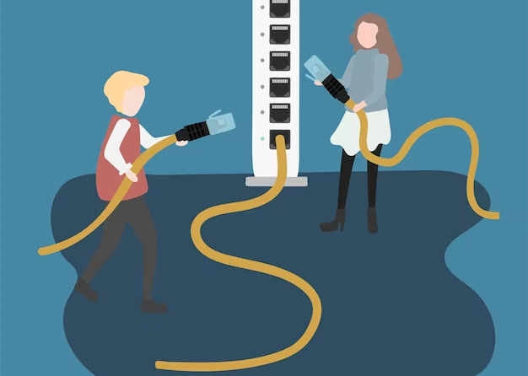
Introducción
El presente trabajo les hablaré sobre los cables de redes que son una parte esencial en la comunicación y conexión de dispositivos en una red de computadoras. Estos cables permiten la transferencia de datos y la conexión entre diferentes dispositivos como computadoras, enrutadores, conmutadores, entre otros. Es importante considerar los diferentes tipos de cables de redes disponibles y sus características para poder elegir el que mejor se adapte a nuestras necesidades.

Slide 3
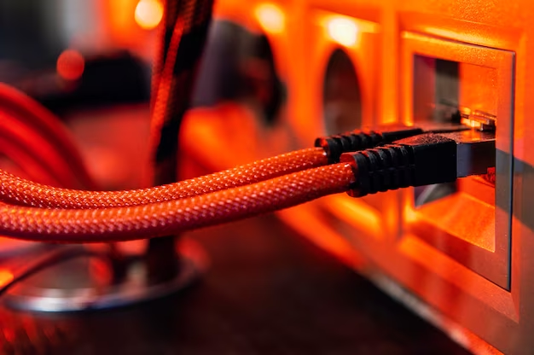
Contenido
Cuando hablamos de cableado estructurado se debe saber que estos son actualizados de manera estándar donde proviene las nuevas instalaciones, ya sea en empresas que están categorizadas con la velocidad y la mejor conectividad. Un cable es un cordón que se compone de diferentes conductores los cuales están aislados entre sí. Este cordón suele resguardarse mediante una envoltura que le confiere resistencia y flexibilidad.

Slide 4
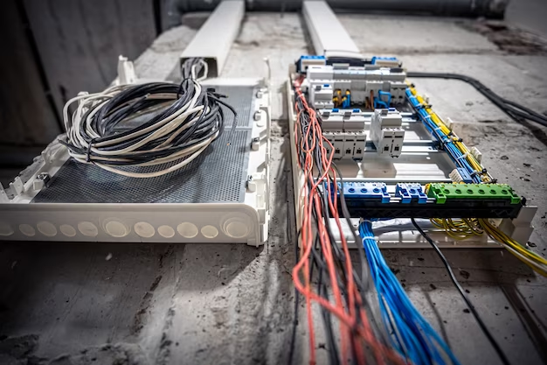
Cable de par trenzado
Cuando nos referimos al cable de par trenzado de una vez pensamos en que son cables dobles donde puede pasar la electricidad, pero en realidad son conductos que permite que no haya interferencia en los puestos externos y la diafonía de los diferentes cables opuestos.
Es importante saber que su confección está formada de dos alambres de cobre que son separados por media a una trenza de forma helicoidal, lo cual al verla se parece automáticamente a una cadena de ADN.

Slide 5
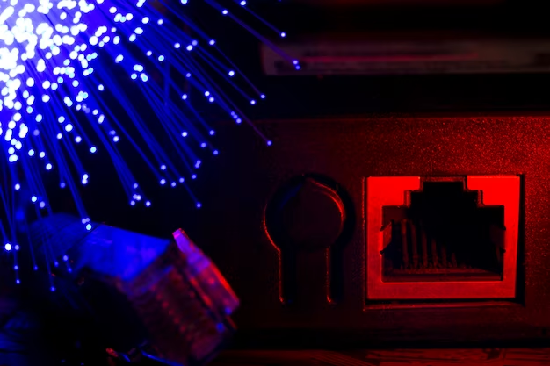
La Fibra Óptica
La fibra óptica es un medio de transmisión donde podemos emplear habitualmente en redes de datos, ya que es un hilo fino de un material transparente. Son utilizadas comúnmente como un medio para transmitir luz entre dos puntas de una fibra y tienen un amplio uso en las comunicaciones por fibra óptica donde permiten la transmisión en distancias y en un ancho de banda. Se utilizan fibras en vez de alambres de metal porque las señales viajan a través de ellas con menos pérdida.

Slide 6
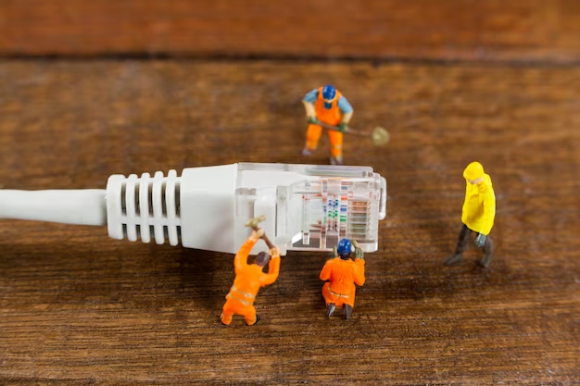
Cables coaxiales
El cable coaxial suele utilizarse sobre todo en la televisión y por lo general es el que utilizamos para conectar la tele a la toma de antena de nuestra casa. También se utiliza en las redes urbanas de televisión por cable y en los circuitos cerrados de televisión que se usan en sistemas de videovigilancia.

Slide 7

Cable Directo
Existen diferentes tipos de redes de cableado, entre ellos tenemos uno muy particular que es el cable directo, el mismo nos permite conectar dispositivos desiguales, así como lo es una computadora con un Hub o switch. Dicho cable debe tener la misma distribución de ambos lados ya que solo puede existir una pequeña diferencia de la conectividad debido a los bits.

Slide 8
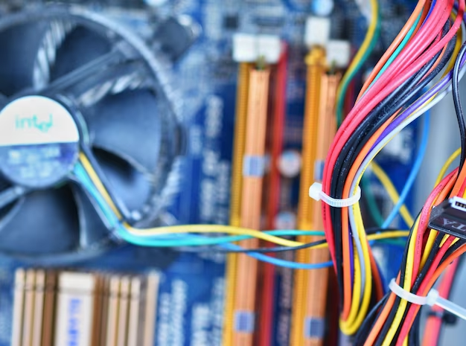
Cable Cruzado
Un cable cruzado es el medio donde suele llegar señales de una salida de un conector con las señales de entrada y viceversa, dado que este cable permite que dos dispositivos puedan conectarse entre sí. A simple vista costaría distinguir un cable de otro, a no ser que compares cómo están conectados los hilos del cable. Lo que le distingue de un cable Ethernet normal es que los cruzados tienen un cableado específico diseñado, con una ruta invertida para la transmisión de las señales.

Slide 9
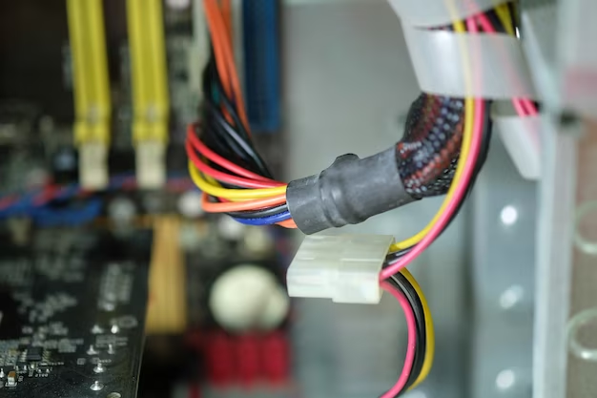
Conclusión
En resumen, el cableado estructurado es una infraestructura de red inteligente que permite de modo estandarizado gestionar y utilizar la conectividad de un edificio. Es decir, el cableado contribuye a satisfacer las crecientes necesidades tecnológicas de unos edificios cada vez más inteligentes.

Slide 10
Infografía
https://definicion.de/cable-de-red/#:~:text=Se%20denomina%20cable%20de%20red,un%20router%20o%20un%20switch.
https://www.freepik.com/search?format=search&query=DESCRIPCI%C3%93N%2C%20FUNCIONAMIENTO%20Y%20CONFECCI%C3%93N%20DE%20CABLES%20DE%20RED&selection=1
https://es.wikipedia.org/wiki/Fibra_%C3%B3ptica
https://es.wikipedia.org/wiki/RJ-45#:~:text=El%20cable%20directo%20de%20red,deben%20tener%20la%20misma%20distribuci%C3%B3n.
https://es.wikipedia.org/wiki/Cable_coaxial

